Slide 1
Формирование читательской грамотности на уроках литературы

Slide 2
Читательская грамотность =
грамотность чтения =
смысловое чтение =
функциональное чтение =
целевое чтение =
продуктивное чтение

Slide 3
Читать – значит видеть;
читать – значит слышать;
читать – значит чувствовать;
прочитать – значит пережить.

Slide 4
Умение 1
• Нахождение информации
• Извлечение информации
• Локализация информации
Умение 2
• Интеграция информации
• Интерпретация информации
• Понимание информации
• Обработка информации
Умение 3
• Рефлексия информации
(содержания и формы)
• Оценка информации
•Осмысление информации

Slide 6
Закон трех «О»: • очаровать книгой; • окрылить героем; • обворожить писателем.

Slide 7
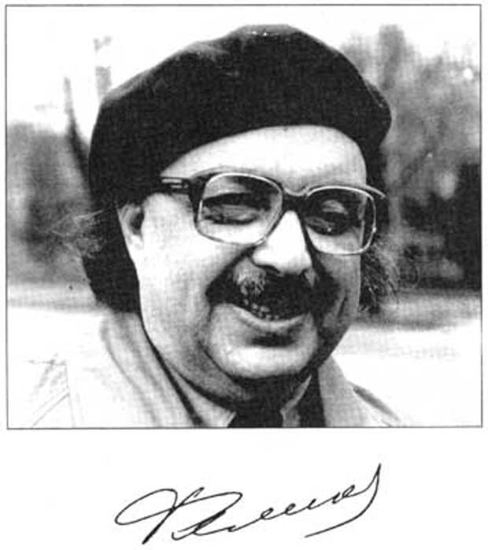
Феликс Кривин

Slide 8
Жгучая проблема
Вопрос-проблема,
которая служит ядром урока

Slide 9
«Раскручивание» детали Мелкие детали – жемчужины текста: • тонкие губы Базарова, • белые манжеты Петра Павловича, • балахон Раскольникова, • тараканы в гостинице города N.

Slide 10
«Концептуальная таблица» или «Сводная таблица»
Сравнение героев | Петр Гринев | Алексей Швабрин
«Крепость»
«Поединок»
«Приступ»

Slide 11
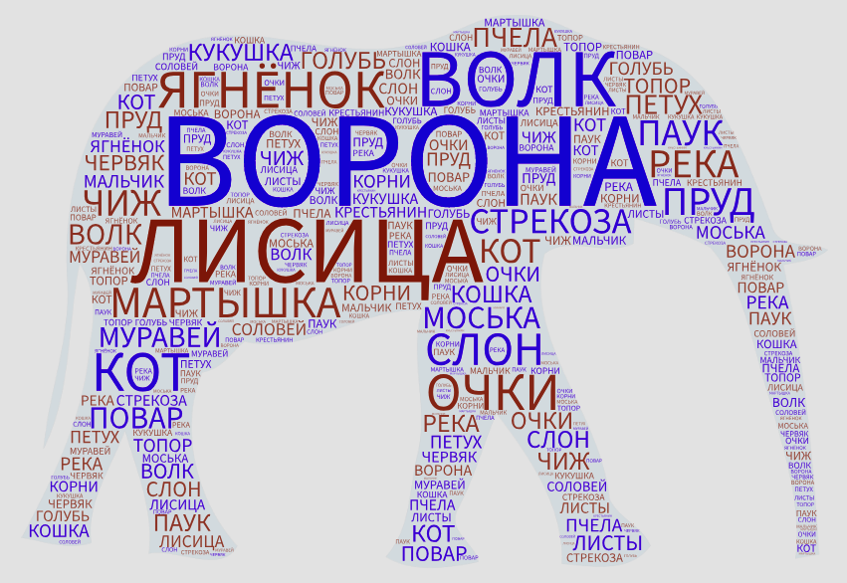
Облако тегов
- для характеристики героя;
-для определения названия произведения;
- для работы с деталью, пейзажем,портретом.

Slide 12
«Письмо с дырками» (пробелами)
Из числа всей ее челяди самым замечательным лицом был ________, мужчина_________,
сложенный богатырем и ____________. Барыня взяла его из деревни, где он жил один, в небольшой избушке, отдельно от братьев, и считался едва ли не самым исправным _________ мужиком…

Slide 13
«Верите ли Вы?»
• Верите ли вы, что А.С. Пушкин написал поэму «Мцыри?»
• Верите ли вы, что А.С. Пушкин ни одного стихотворения не посвятил матери?
• Верите ли вы, что А.С. Пушкин погиб от тяжёлой раны, полученной на дуэли?
• Верите ли Вы, что стихотворение «Узник» написано во время ссылки в Михайловское?

Slide 14
Сюжетная таблица
Кто? | Что? | Где? | Когда? | Почему?

Slide 15
"Чтение в кружок"

Slide 16
Работа с текстом
• Задания, направленные на нахождение и извлечение информации.
• Задания направленные на осмысление и оценивание содержания и формы текста.
• Задания, направленные на интерпретацию текста.
• Задания, направленные на творческую переработку текста.

Slide 17
Стратегия «Дерево вопросов»
Вопросы кроны | Вопросы ствола | Вопросы корней
Что…? Кто...? Когда…? Как автор называет...? Ответы – в конкретных предложениях текста. | Почему…? Зачем…? Что означает…? Как можно объяснить…? Чем можно объяснить…? Что следует из..? Почему именно так…? Ответы ищем в тексте «между строк». | С чем можно сравнить…? Какую проблему поднимает автор? Как автор относится к героям? К какому выводу приходит автор? Какова позиция автора по проблеме? Если бы я был на месте…? Что я думаю по поводу…? Ответы формулируем самостоятельно, опираясь на текст и свой жизненный опыт.

Slide 18
Книга
Поучительная, добрая.
Воспитывает, формирует, создаёт.
Книга учит чувствовать и переживать.
Читайте!

